Slide 1

BÀI 2: CẤU TỨ VÀ HÌNH ẢNH
TRONG THƠ TRỮ TÌNH
VĂN BẢN 3: CON ĐƯỜNG MÙA ĐÔNG
- A.X. PUS – KIN -

Slide 2
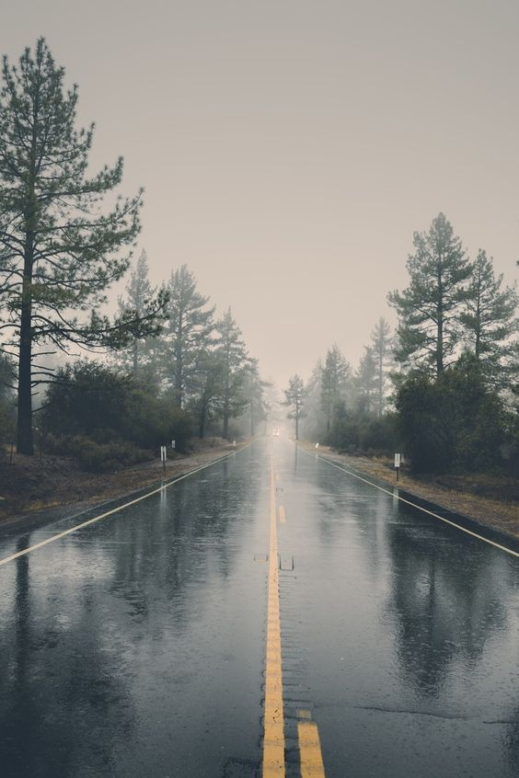
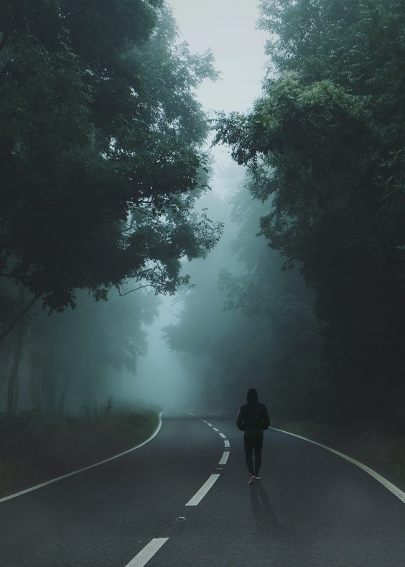
+ Cảm giác của em khi đi qua những con đường này một mình?
+ Để vượt qua những sợ hãi, ghê rợn khi đi qua những con đường này các em sẽ làm gì?

Slide 3

NHIỆM VỤ:
HOÀN THIỆN PHIẾU HỌC TẬP SỐ 1. Tác giả Pus – kin
+ Vị trí của nhà thơ Pus- kin
+ Hoàn cảnh xuất thân
+Các giai đoạn trong cuộc đời
+ Sự nghiệp sáng tác ( tác phẩm)
+ Đặc điểm nội dung và nghệ thuật trong sáng tác của Pus- kin

Slide 4
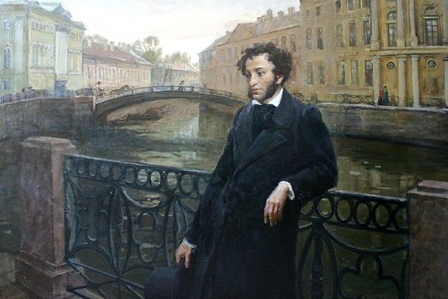

I. Tìm hiểu chung
1. Tác giả
a. Cuộc đời
- A-lếch-xan-đrơ-Xéc-ghê-ê -vich Pus – kin (1799- 1837)
là người đặt nền móng cho văn học hiện thực Nga thế kỉ XIX.
Sinh ra trong một gia đình quý tộc lâu đời, sớm bộc lộ thiên hướng văn chương, bắt đầu sáng tác thơ văn từ khi lên 7,8 tuổi.
- Thơ của ông ca ngợi tự do, chống lại chế độ nông nô chuyên chế của chính quyền Nga Hoàng.
- Năm 1820 – 1823, Pus – kin bị lưu đày xuống Phương Nam.
- Năm 1824 – 1826, bị đày ngược lên một trang trại hẻo lánh ở Phương Bắc.
- Đến giữa năm 1826, Pus – kin mới được mãn hạn tù đày.
- Ông qua đời năm 1837 trong một cuộc đấu súng.

Slide 5
I. Tìm hiểu chung
1. Tác giả
b. Sự nghiệp sáng tác
- Các tác phẩm chính: sgk
- Puskin có đóng góp trên nhiều mặt, nhiều thể loại nhưng cống hiến vĩ đại nhất vẫn là Thơ trữ tình với hơn 800 bài và 13 bản trường ca bất hủ. Vì thế mà Puskin được xem là “Mặt trời của thi ca Nga” (Léc-môn-tốp).
- Về nội dung: thể hiện tâm hồn khao khát tự do và tình yêu của nhân dân Nga → Chính vì thế mà Bielinxki đã nhận định Puskin là “bộ bách khoa toàn thư của hiện thực đời sống Nga nửa đầu thế kỉ XIX”.
- Về nghệ thuật: có đóng góp quan trọng trong việc xây dựng và phát triển ngôn ngữ văn học Nga hiện đại.

Slide 6
I. Tìm hiểu chung
2. Văn bản
a. Hoàn cảnh sáng tác
- Tháng 12 năm 1925, một cuộc khởi nghĩa do đông đảo những người trí thức tiến bộ lãnh đạo chống lại chế độ nông nô chuyên chế đã nổ ra rộng khắp trên đất nước Nga.
- Đầu năm 1826, cuộc khởi nghĩa Nga Hoàng dập tắt. Vào mùa đông năm ấy, nỗi buồn riêng của nhà thơ ở nơi đày ải, nỗi buồn chung của nhân dân sau thất bại của cuộc khởi nghĩa, cùng ý chí và khát vọng vượt qua những giây phút tủi buồn trong hành trình cuộc sống riêng tư, cũng như của dân tộc, đã trở thành nguồn cảm hứng để Pus – kin sáng tác nên bài thơ Con đường mùa đông.
b. Thể loại: Thơ trữ tình
c. Phương thức biểu đạt chính: Biểu cảm

Slide 7
d. Bố cục
Đoạn 1: Khổ 1,2,3
Đoạn 2:
Khổ 4
Đoạn 3:
Khổ 5, 6, 7
Nỗi buồn và nỗ lực vận động vượt qua trở ngại của nhân vật trữ tình trên con đường mùa đông.
Cảnh vật và vận động tâm tưởng của người lữ hành
Điểm tựa tinh thần và khát khao hạnh phúc của con người.

Slide 8
d. So sánh bản dịch thơ và dịch nghĩa
Bản dịch thơ có ưu điểm song lời thơ dịch đôi khi xa với nguyên tác.
+ Khổ 1: Những từ “xuyên qua”; “nhô ra”; “dội” có hàm nghĩa vận động vượt qua sức cản.
+ Khổ 2: từ “lao nhanh” cũng là vượt qua những trở ngại của con đường khó đi mùa đông chứ không phải là băng đi một cách dễ dàng trên đường bằng phẳng.
+ Khổ 4: tương phản về ánh sáng – màu sắc “mái lều” – “ánh lửa” sẽ rõ hơn nếu lưu ý đó là “mái lều thẫm đen” và cụm từ “ngược chiều tôi” bị lược vế sau đặc biệt quan trọng để hiểu tâm tưởng nhân vật trữ tình vận động về phía trước cùng cỗ xe bỏ lại sau những cột cây số.
+ Khổ 5: lời than trong nguyên tác bao quát cả hai sắc thái khác nhau của nỗi buồn thực ra không có từ “cô lẻ” và hình tượng Nhi –na tỏa sáng giữa hai từ “ngày mai” được lặp lại trong nguyên tác
+ Khổ 6: Cụm từ “sẽ hòa tất vòng quay đều đặn của mình” ý thức về quy luật vận động của thời gian.
+ Khổ 7: một số từ bị lược: sau lời than là ý thức về con đường “của tôi” – đường tôi đi dù “tẻ ngắt” nhưng sứ mệnh của tôi là phải vững bước trên con đường ấy.

Slide 9
II. Khám phá văn bản

Slide 10
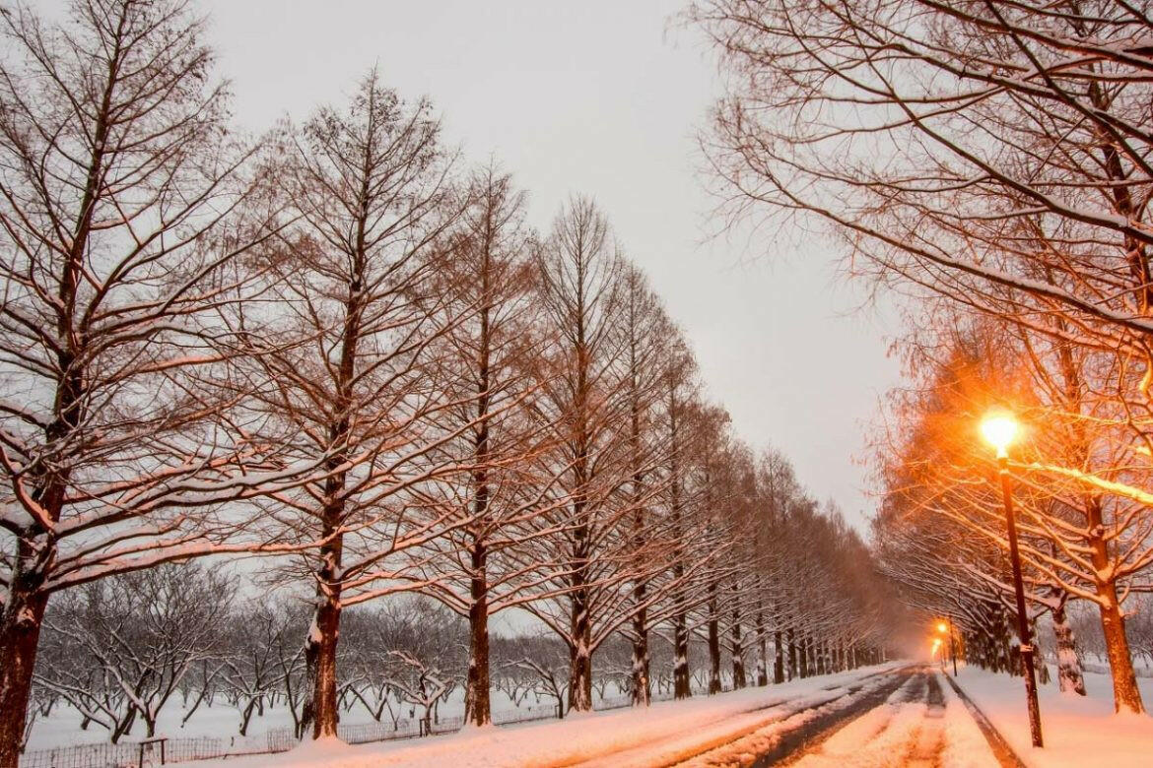
1. Nhan đề bài thơ
“Con đường” gợi ý niệm về sự vận động về hành trình cuộc đời, còn “mùa đông” gợi cảm xúc giá lạnh – nỗi buồn. Qua đó tác giả thể hiện nỗi buồn và vận động có hướng vừa đồng hành với nhau vừa thể hiện sự xung đột – con đường duy trì vận động theo một hướng đi có thể mâu thuẫn với nỗi buồn lạnh giá của mà đông dân lên trong lòng như một trở ngại. Từ đó toát lên một câu hỏi “ Làm thế nào để nỗi buồn không còn là trở ngại trong hành trình trên con đường mùa đông lạnh vắng?”

Slide 11
Nhiệm vụ: Hoàn thiện phiếu học tập số 2
HÌNH TƯỢNG CON ĐƯỜNG MÙA ĐÔNG
Khung cảnh thiên nhiên | Cảm xúc của NVTT
Không gian
Thời gian
Âm thanh
Hình ảnh
Từ ngữ

Slide 12
2. Đoạn 1: Nỗi buồn và nỗ lực vận động vượt qua trở ngại của nhân vật trữ tình trên con đường mùa đông.
a. Khổ 1
- Thời gian: đêm khuya mùa đông
- Không gian: Cánh đồng bao la
- Hình ảnh: làn sương gợn sóng, mảnh trăng mờ ảo, cánh đồng buồn…
→ bức tranh mùa đông lạnh lẽo, mênh mông, hiu quạnh tô đậm nỗi buồn của nhân vật trữ tình.
- Từ ngữ:
+ Động từ gợn: Sự chuyển động nhẹ nhàng của màn sương
+ Động từ: Xuyên, nhô: Sự xuất hiện bất ngờ của vầng trăng
+ Từ láy : Buồn bã: Diễn tả những tia sáng yếu ớt, hiu hắt trên cánh đồng u buồn.
→ Khung cảnh thiên nhiên nên thơ, trữ tình nhưng ảm đảm, u buồn. Qua đó nhân vật trữ tình cũng bộc lộ tâm trạng hết sức buồn bã của mình. Một nỗi buồn tê tái càng khiến cho cảnh vật và tâm trạng con người như hòa quyện vào nhau.

Slide 13
2. Đoạn 1: Nỗi buồn và nỗ lực vận động vượt qua trở ngại của nhân vật trữ tình trên con đường mùa đông.
b. Khổ 2,3
- Con đường mùa đông vắng lặng u buồn
- Cỗ xe tam mã đang lăn bánh vun vút: Diễn tả sự trôi chảy không ngừng của thời gian
- Âm thanh của tiếng lục lạc rung lên từng hồi đơn điệu, tẻ nhạt chứa đầy sự mệt mỏi qua nghệ thuật lấy động tả tĩnh.
- Bài ca của người xà ích chứa đựng cả niềm vui mừng khôn xiết và cả nỗi buồn nặng đìu hiu.
→ Mỗi âm thanh, hình ảnh xuất hiện vừa nhấn mạnh nỗi buồn của nhân vật trữ tình vừa cho thấy hướng vận động của NVTT để vượt qua những khó khăn trên đường. Nỗi buồn thời thế hoà với sự cô đơn của thân phận.

Slide 14
2. Đoạn 2: Cảnh vật và vận động tâm tưởng của người lữ hành
- Từ phủ định không: một mái lều, ánh lửa: nhấn mạnh không gian đìu hiu, hoang vu
- Thiên nhiên Nga hiện lên qua tuyết trắng, những cánh rừng..
- Hình ảnh “những cột dài cây số” là biểu tượng cho những cột mốc trong cuộc đời, ngược chiều với sự vận động tiến lên của con người.
- Ở khổ thứ 4 ta thấy có sự tương phản bên ngoài về ánh sáng và màu sắc của những hình ảnh “ánh lửa” – “mái lều”; “rừng sâu” – “tuyết trắng”..
=> Sự tương phản giữa tâm cảnh và ngoại cảnh xác định vận động tâm tưởng của NVTT tách ra khỏi cảnh vật bên ngoài của thực tại. Những “cột cây số” đơn độc, tẻ ngắt, sau khi “rơi vào tầm mắt” của người lữ hành lập tức bị bỏ lại phía sau bởi người lữ hành không ngừng chuyển động về phía trước. Tương phản trong chuyển động “ngược chiều” nhau giữa cảnh vật và người lữ hành ở đây không chỉ nhấn mạnh sự tách biệt tâm tưởng của người lữ hành ra khỏi cảnh vật bên ngoài mà còn nhấn mạnh hướng vận động không ngừng về phía trước.

Slide 15
4. Đoạn 3: Điểm tựa tinh thần và khát khao hạnh phúc của con người.
a. Khổ 5,6
- Không gian : bên lò lửa đỏ
- Thời gian: ngày mai, đêm đông
- Hình ảnh: lò lửa, ngày mai, Nhi – na
- Âm thanh: kim đồng hồ
- Câu cảm thán “Ôi buồn đau, ôi cô lẻ...”: Sự thể hiện dòng cảm xúc mãnh liệt kết nối tâm tưởng NVTT với cô gái Nga yêu thương ở một không gian nhỏ, hẹp , bình yên, ấm áp nơi có lò lửa đỏ, có tiếng đồng hồ kêu tích tắc.
→ NVTT lúc này đang tận hưởng tâm trạng nhớ thương của người lữ khách. Nhà thơ không truyệt vọng, không bi luỵ. Nhà thơ tiếp tục đấu tranh với nỗi buồn bằng cách gọi tên người yêu. Hi vọng được trở về gặp lại người yêu. Trong tuyết lạnh mà nghĩ về lò lửa, mái ấm hạnh phúc gia đình, trong chia ly mà nghĩ đến đoàn tụ, trong xa vắng mà hy vọng trở về gặp Nhi – na – người yêu thương.

Slide 16
III. TỔNG KẾT

Slide 17
1. NỘI DUNG
Văn bản chứa đựng nhiều cung bậc cảm xúc: buồn- vui, tĩnh – động, sáng – tối,... trong tuyết lạnh nhân vật trữ tình vẫn nghĩ về lửa đỏ, mái ấm gia đình hạnh phúc, trong chia ly lại nghĩ đến sum họp, trong xa vắng mà hi vọng gặp người thương. Niềm khao khát ấy khiến cho nhân vật trữ tình không uỷ mị mà càng tha thiết yêu thiên nhiên, yêu cuộc sống, yêu cái đẹp và tin tưởng mình có thể vượt lên số phận. Nỗi buồn bao trùm cả bài thơ nhưng đó là nỗi buồn trong sáng giúp thanh lọc tâm hồn- nỗi buồn mang dấu ấn rất Pus – kin.

Slide 18
2. NGHỆ THUẬT
- Thể thơ tự do mạch thơ chuyển động theo trình tự không gian, thời gian.
- Câu tứ, ngôn từ, hình ảnh thơ chân thực, giản dị
3. CẤU TỨ BÀI THƠ
- Cấu tứ bài thơ độc đáo. Chủ đề là tâm trạng của nhân vật trữ tình trên con đường mùa đông lạnh lẽo. Cách sắp xếp ý, chọn lọc ý tài tình. Tâm trạng của nhân vật trữ tình đi từ buồn chán, tẻ nhạt đến cuối bài thơ, vẫn là những sự vật ấy nhưng trạng thái đã khác, buồn hơn nhưng vẫn ẩn chứa một niềm hy vọng mong manh về một ngày sẽ trở về.
- Cùng kiểu cấu tứ với Con đường mùa đông là Tuyết nhấp nhô như sóng của Puskin:

Slide 19
IV. LUYỆN TẬP

Slide 20
Nêu nhân xét về những hình tượng thơ được điểm lại trong khổ thơ cuối.
Hãy chia sẻ suy nghĩ của em về cách lấy lại cảm giác bình yên trên con đường mùa đông trong cuộc đời.

Slide 21
V. VẬN DỤNG

Slide 22
Viết đoạn văn khoảng 150 chữ về một hình ảnh mang ý nghĩa tượng trưng mà bạn cho là đặc sắc nhất trong bài thơ Con đường mùa đông Pus – kin.

